Slide 1
บทที่ 4
Debugging with Eclipse
การค้นหาจุดผิดพลาด ทำความเข้าใจลำดับการทำงาน และตรวจสอบค่าระหว่างที่โปรแกรมกำลังทำงาน
Breakpoint
Debug Mode
Step
Variables
หยุดตรงจุดที่ต้องการ
รันแบบตรวจสอบได้
เดินโค้ดทีละช่วง
ดูค่าปัจจุบัน

Slide 2
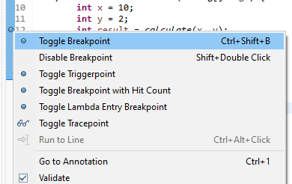
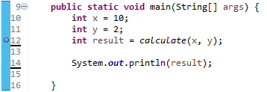
1. เริ่มจากการวาง Breakpoint
Java บทที่ 4 • Eclipse Debugging
Step 1: Start with setting Breakpoints
Breakpoint คือจุดที่สั่งให้โปรแกรมหยุดชั่วคราวเมื่อรันใน Debug Mode
ECLIPSE SCREENSHOT
วาง Cursor ที่บรรทัดที่ต้องการ แล้วกด Ctrl + Shift + B
หรือ Double-Click ที่ขอบซ้ายของ Editor
หรือ Right-Click แล้วเลือก Toggle Breakpoint
เมื่อวางสำเร็จจะเห็นสัญลักษณ์ Breakpoint ที่บรรทัดนั้น
Right-Click ที่แถบด้านซ้ายของเลขบรรทัด แล้วเลือก Toggle Breakpoint
เรียบเรียงจาก GeeksforGeeks: “How to Debug a Java Project in Eclipse?” • ตรวจสอบคำสั่ง/มุมมองกับ Eclipse Help

Slide 3
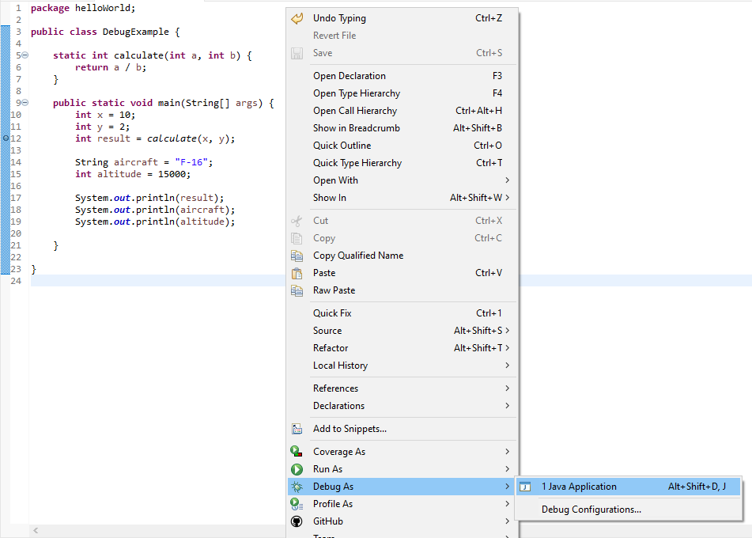
2. เปิดโปรแกรมด้วย Debug Mode
Java บทที่ 4 • Eclipse Debugging
Step 2: Activate Debug Mode
หลังวาง Breakpoint แล้ว ให้เปิดโปรแกรมในโหมด Debug
ECLIPSE SCREENSHOT
คลิกขวาที่ Project หรือ Class ที่มี Main()
เลือก Debug As → Java Application
Eclipse จะรันโปรแกรมและหยุดเมื่อถึง Breakpoint แรก
หากมีข้อความถามให้เปลี่ยนมุมมอง ให้เลือก Switch เพื่อเข้า Debug Perspective
Project / Class
Debug As
Debug
เรียบเรียงจาก GeeksforGeeks: “How to Debug a Java Project in Eclipse?” • ตรวจสอบคำสั่ง/มุมมองกับ Eclipse Help

Slide 4
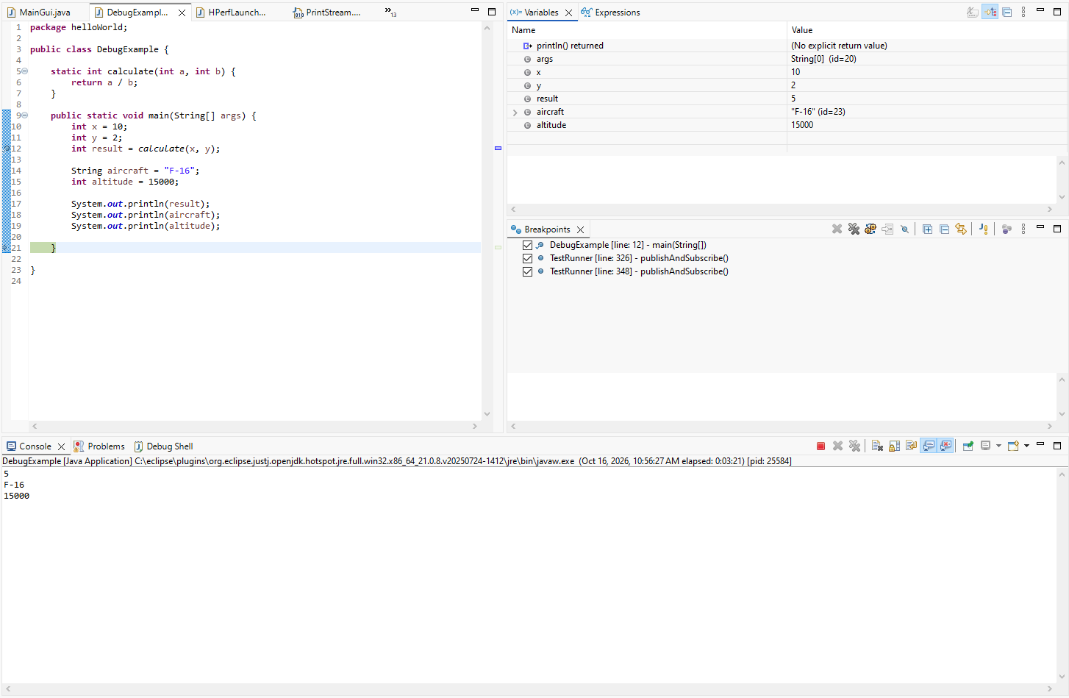
3. รู้จัก Debug Perspective
Java บทที่ 4 • Eclipse Debugging
มุมมองหลักที่ใช้ระหว่างการ Debug
ECLIPSE SCREENSHOT
Debug View
ดู Thread / Stack Frame และตำแหน่งที่โปรแกรมหยุด
Breakpoints
รวม Breakpoint ทั้งหมด เปิด – ปิด หรือลบได้
Eclipse Debug Perspective
Variables
ดูค่าตัวแปรของ Stack Frame ที่เลือก
Console
ดูข้อความ Output และ Error ระหว่างรัน
เรียบเรียงจาก GeeksforGeeks: “How to Debug a Java Project in Eclipse?” • ตรวจสอบคำสั่ง/มุมมองกับ Eclipse Help

Slide 5

4. ควบคุมลำดับการทำงานของโปรแกรม
Java บทที่ 4 • Eclipse Debugging
Step 3: Control the flow of execution
F8
ECLIPSE SCREENSHOT
Resume
ทำงานต่อจนถึง Breakpoint ถัดไปหรือจบโปรแกรม
Terminate
Ctrl + F2
หยุดการทำงานของโปรแกรม
Step Into
F5
ทำบรรทัดปัจจุบัน และเข้าไปใน Method ที่ถูกเรียก
Step Over
F6
ทำบรรทัดปัจจุบัน แต่ไม่เข้าไปดูภายใน Method
Resume
Terminate
Step Into
Step Over
Step Return
Step Return
F7
ทำงานต่อจน Method ปัจจุบัน แล้วกลับไปยัง Caller
Tip: ใช้ F5 เมื่อต้องการเข้าไปตรวจ Method • ใช้ F6 เมื่อต้องการข้ามรายละเอียดภายใน Method
เรียบเรียงจาก GeeksforGeeks: “How to Debug a Java Project in Eclipse?” • ตรวจสอบคำสั่ง/มุมมองกับ Eclipse Help

Slide 6
5. ตรวจค่าด้วย Variables View
Java บทที่ 4 • Eclipse Debugging
เพิ่มจากบทความ: ดูค่าตัวแปรขณะที่โปรแกรมหยุด
Variables View แสดงค่าตัวแปรที่อยู่ใน Stack Frame ที่กำลังเลือก
ECLIPSE SCREENSHOT
int x = 10;
int y = 2;
int result = x / y;
String aircraft = "F-16";
Variables View
Eclipse Debug Perspective
ดูค่า Local Variables และ Fields ได้ทันที
Object สามารถกางดู Field ข้างในได้
ค่าจะเปลี่ยนตามจุดที่โปรแกรมหยุด และ Stack Frame ที่เลือก
เรียบเรียงจาก GeeksforGeeks: “How to Debug a Java Project in Eclipse?” • ตรวจสอบคำสั่ง/มุมมองกับ Eclipse Help

